Slide 1

职场面试官
钟蕊念：出镜、视频剪辑、PPT制作、演讲汇报
李彬昕：产品总负责人、原型、UI及交互设计
郭思崎：视频拍摄、报告撰写
彭玉展：出镜、分镜设计
2024/11/14

Slide 2
PPT模板 http://www.1ppt.com/moban/
1
问题及解决方案
CONTENTS
2
交互设计板
3
分镜设计
4
概念视频展示

Slide 3
问题及解决方案
PART 01
Notes:
模板来自于：第一PPT https://www.1ppt.com/

Slide 4
问题
如今工作越来越难找，在校生对职业的选择没有规划，简历无话可写，不懂得如何包装自己的简历，突出个人优势和特点；
刚毕业的求职者海投简历，不仅缺少对简历的管理的经验，还要记录不同的面试安排，哪怕花费大量时间去搜集资料准备面试，也很难保证拿出最佳状态，在面试中脱颖而出；
企业HR面对堆积如山的简历，付出巨大的时间与人力成本也只能寻到为数不多的人才，效率更是低下。

Slide 5
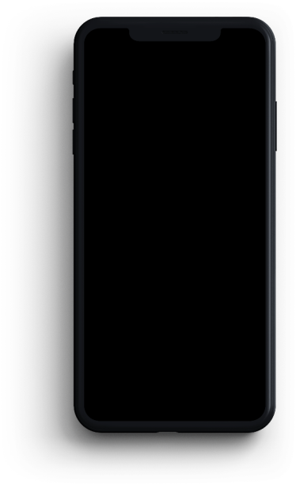

解决方案
我们的解决方案是设计一款智能手机APP。
首先，求职端的用户，可以使用它来发现自己的长处与兴趣所在，选择合适的职业，并和我们产品内置的AI交
流，制作出个性化的简历；
其次，用户可以进行模拟面试，克服心理压力，不断
加深对岗位的理解，提高面试技巧；最后还可一键投递简历到心仪的岗位。
而企业端的用户，可以通过设定岗位库，实现产品自助筛选简历，并约合适的候选人进行初试，面试结束后输出评估报告。HR可凭借产品输出的科学的报告进一步
挑选候选人。

Slide 6
交互故事板
PART 02

Slide 7
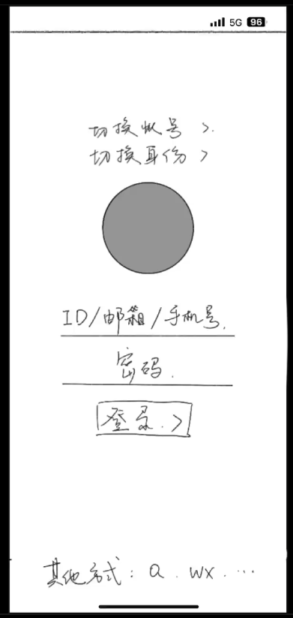
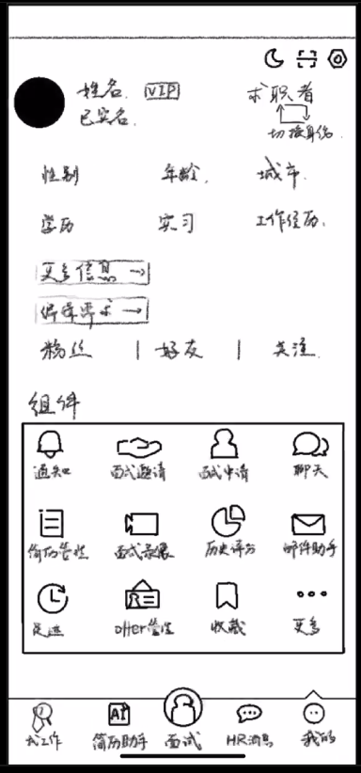
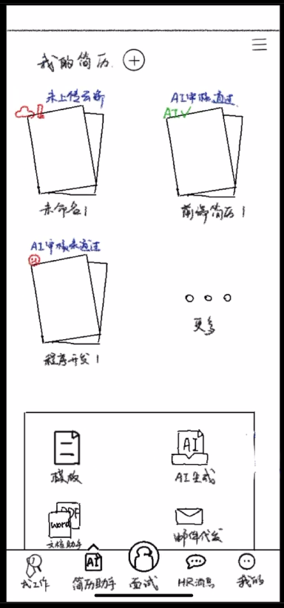
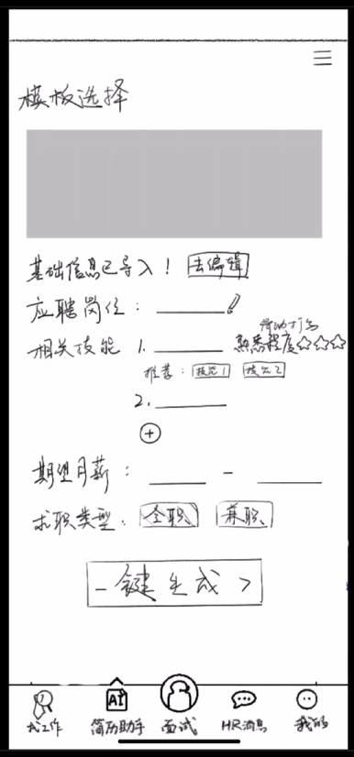
场景一：AI润色应聘者简历
01
点击登陆进入APP
02
点击简历助手
03
点击加号进入编辑功能
04
润色并保存简历

Slide 8
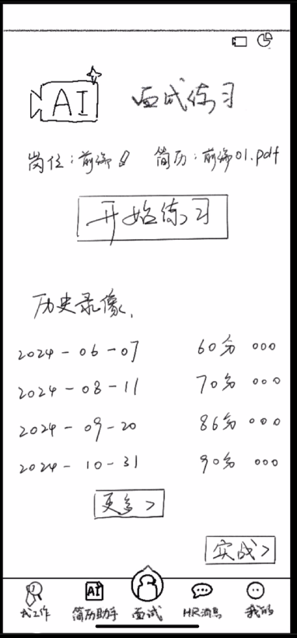
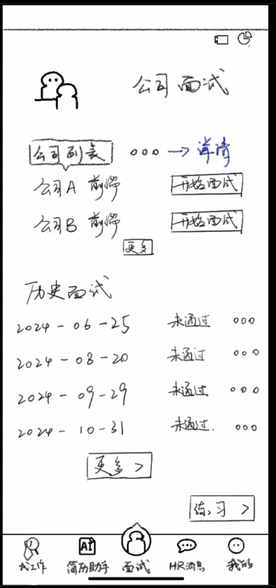
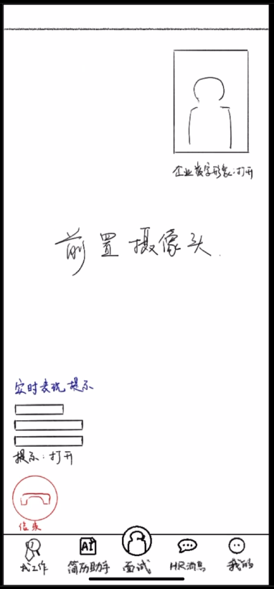
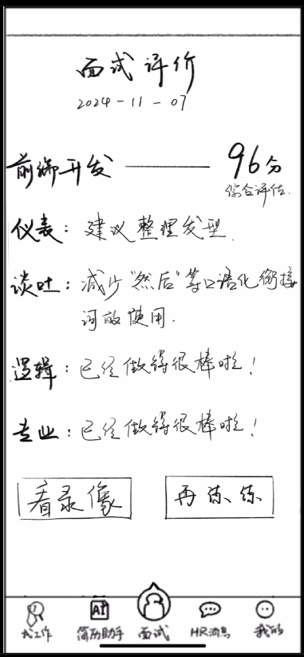
场景二：应聘者通过AI模拟面试功能训练面试能力
01
02
03
04
05
面试结束后有评估报告供用户复盘改进
点击面试
选择心仪的岗位
开始练习
模拟面试

Slide 9
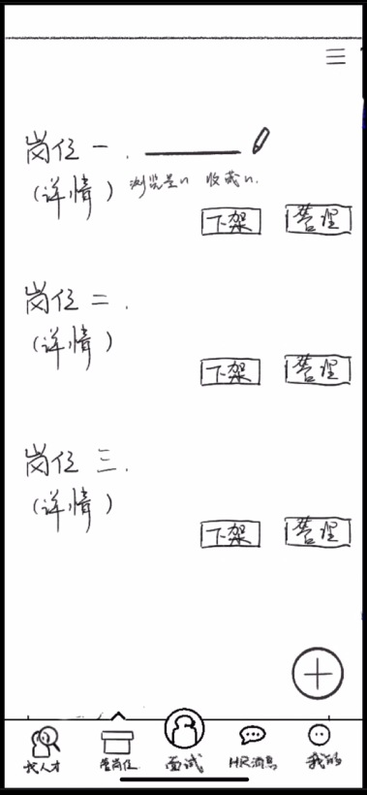
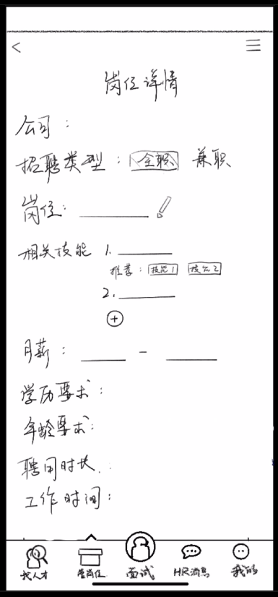
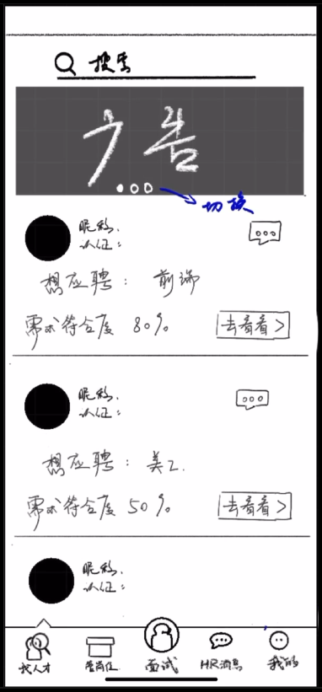
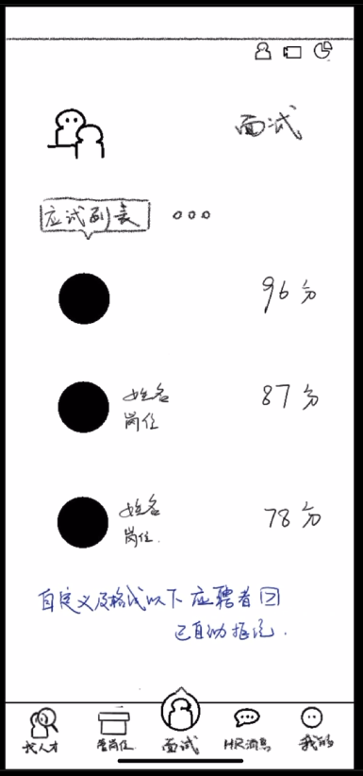
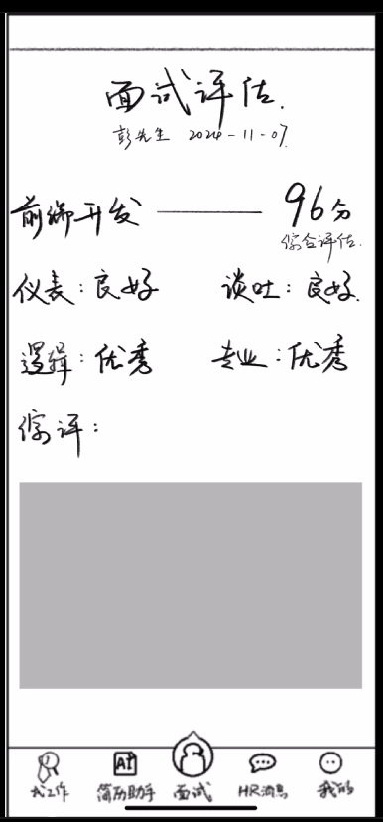
场景三：AI运作发送虚拟面试筛选人才
点击找人才查看是否有高匹配度的人才
01
点击管岗位编辑并发布新岗位
02
03
查看候选人面试评估报告

Slide 10
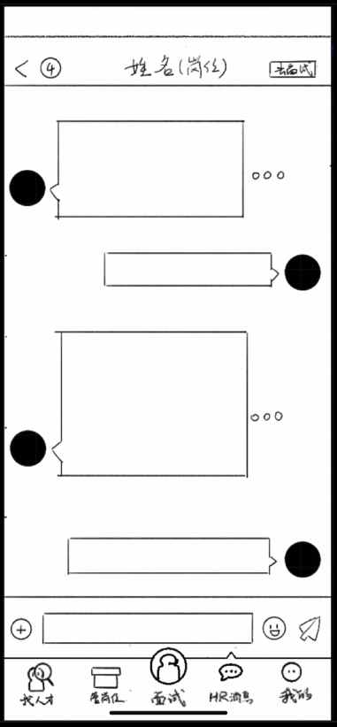
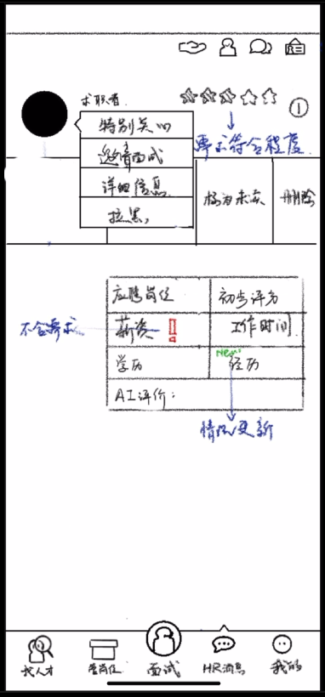
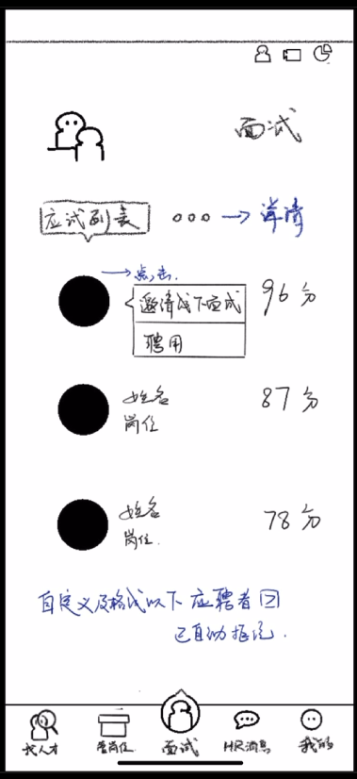
场景三：AI运作发送虚拟面试筛选人才
04
发起真人线上聊天、真人面试或者发送线下面试邀请

Slide 11
分镜设计
PART 03

Slide 12
脚本
简历助手
虚拟面试
智能筛选人才
小B是北京语言大学即将毕业的大四学生，他想要应聘成为一位web前端工程师或者产品经理，但是由于没有应聘和面试经验，不知道该如何让自己的简历更出彩，这个时候他打开AI职场面试官app，进入用户端页面，点击简历页面，点击AI润色简历功能，根据AI的提示，B输入了自己的简历和wen前端工程师的职业要求，确认后，AI系统润色使这份简历更贴合web前端工程师的职业需求，然后B又把职业要求改为了产品经理，生成了另一份贴合产品经理需求的简历。B查看了生成的简历之后非常满意，于是将这两份简历分别标上了不同标签保存了起来。
小B在生成了简历之后觉得自己如果只有简历出色并不能使自己面试通过，实际面试能力也需要加强，于是他打开了AI职场面试官app，点击了面试页面，打算使用虚拟面试功能强化自己的面试能力。他设定职业为web前端工程师，然后开启了虚拟面试。虚拟面试会尽可能模拟真实面试情景。面试结束后，虚拟面试官基于B的web前端工程师的专业知识要求和面试临场表现生成了一份评估报告，并且在报告上标注了B需要改进和加强的地方。随后B又把职业设定为产品经理，生成了另一份基于产品经理要求的评估报告，B把这两份报告保存了起来。
办公室里，女士A收到了公司发布的招聘任务，需要招聘一位web前端工程师，于是她拿起了手机打开了AI职场面试官app。
A之前使用过AI职场面试官app，使用她的个人账户登录之后进入了企业端界面，她点击了找人才功能，发布了岗位要求，等待应聘者投递简历。不久，系统收到了大量投递的简历，并且筛选出来数份符合要求的简历，向他们发送了虚拟面试邀请。
AI系统与应聘者们约定了虚拟面试时间，在面试结束后，系统生成了评估报告，报告记录了面试者的相关专业知识水平和具体面试表现，并且给出了契合岗位的程度。A看了评估报告之后十分满意，决定与他们约定时间面谈，决定是否正式录用。

Slide 13
概念视频展示
PART 04

Slide 14
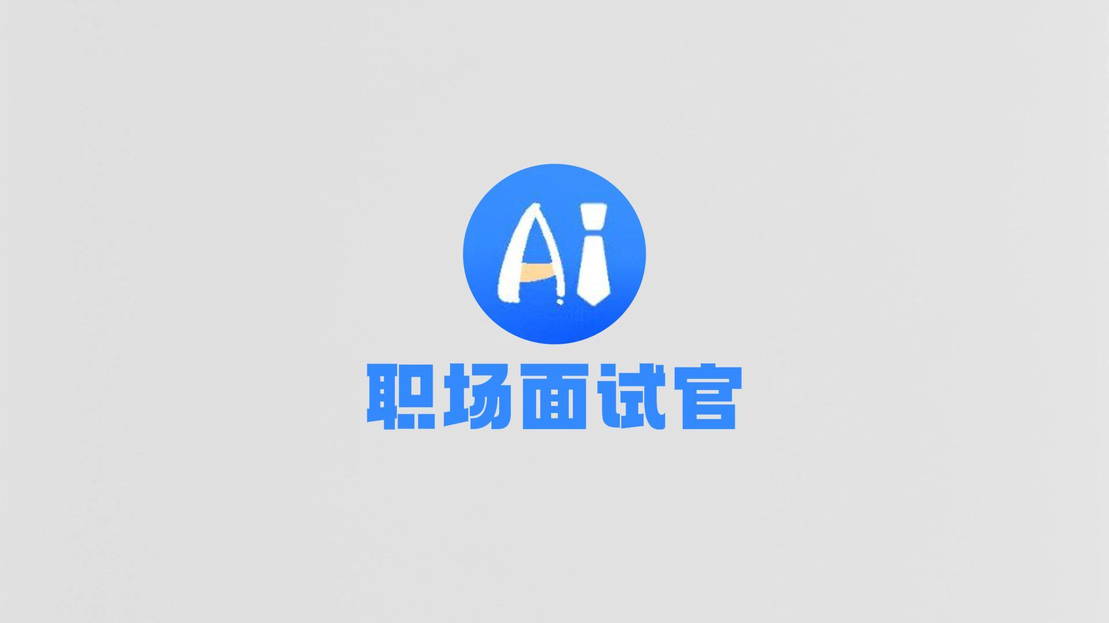
视频展示

Slide 15
感谢观看
2024/11/14

